Slide 1

Máster Oficial en Turismo:
Dirección de Empresas Turísticas
Juan Antonio Márquez Domínguez
Planificación y Gestión Medioambiental de Recursos Turísticos
1.Desarrollo insostenible. Cambio climático. Amenazas.
2.Turismo sostenible. Gestión medioambiental
3.Planificación estratégica y desarrollo turístico
2.Turismo sostenible. Gestión medioambiental.
Desarrollo sostenible. Turismo de calidad
Categorías del turismo sostenible
Turismo rural y desarrollo local
Buenas prácticas en la gestión de la actividad turística
Herramienta: Impactos ambientales
Discusión: Salinas y espacios naturales en Guerande

Slide 2
ANALISIS DE LA GESTIÓN DEL DESTINO
El turismo como consumidor de Recursos Naturales
BIEN ESCASO
PERECEDERO
DE DIFÍCIL RECUPERACIÓN
MEDIO AMBIENTE
Es preciso tener en cuenta DOS FACTORES DECISIVOS: Si el recurso utilizado es o no recuperable. El tiempo necesario para su recuperación.
Una estrategia ambiental de tipo sostenible ha de fundamentarse en el uso de recursos renovables

Slide 3
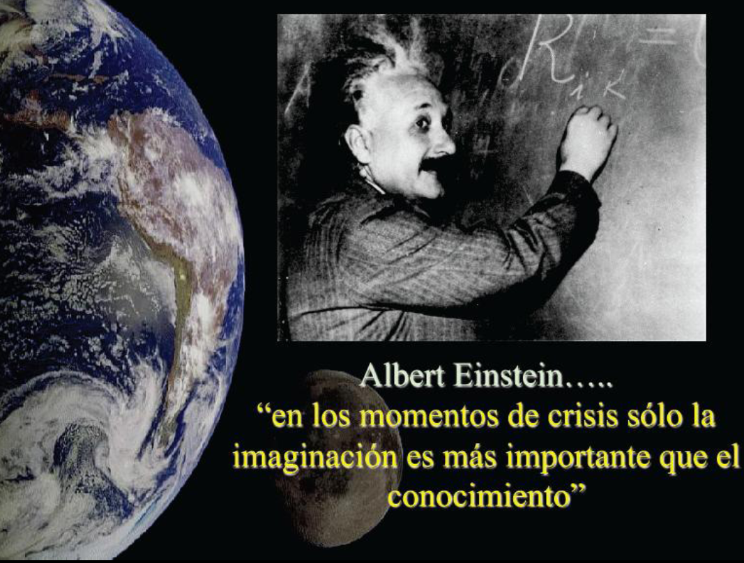
Ahora que hacemos

Slide 4
1.Desarrollo sostenible y turismo de calidad

Slide 5
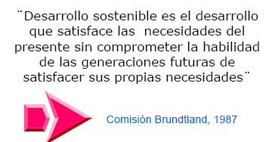
DESARROLLO SOSTENIBLE Y TURISMO

Slide 8
Relaciones entre turismo sostenible y desarrollo.
Igual que los conceptos de Desarrollo Alternativo, Desarrollo Sostenible, Desarrollo Local, entre otros, han evolucionado hasta abarcar diferentes dimensiones, enfoques y consideraciones.

Slide 9
El turismo sostenible
En los años setenta numerosos estudiosos
como Ash y Turner (1976) presentaron
evidencias de la magnitud y complejidad
de impactos negativos producidos por el
Turismo. Como respuesta han surgido
nuevas tendencias más sensibles y
responsables con las comunidades y el
medio ambiente.

Slide 10
.
PRINCIPIOS BÁSICOS DE LA SOSTENIBILIDAD
  La conservación, sólo deben utilizarse los recursos estrictamente necesarios y de un modo eficiente.
  Uso preferente de los recursos renovables, especialmente en el campo energético.
  El reciclado de los materiales de modo que se minimice la generación de residuos.
  La recuperación de los sistemas naturales.
  La limitación al crecimiento de la población.
  El fomento del transporte público y el uso alternativo de medio no contaminantes para desplazamientos cortos.
  La adaptación de los sistemas productivos (y también de los servicios) de modo que sean respetuosos con la calidad del medio.
  El tratamiento integrado de la problemática ambiental, social, económica y cultural.
  Fomentar la participación y el compromiso social en la formulación de políticas tendentes a la conversación de la calidad ambiental.

Slide 11
Postulados del turismo sostenible
􀂾 No solo por elevar y diversificar los ingresos y condiciones de vida de las comunidades anfitrionas
􀂾 Minimizar los impactos negativos
􀂾 Difundir nuevos y mas saludables hábitos de consumo
􀂾 Garantizar la conservación de la diversidad
cultural y biológica
􀂾 Respetar y promover el ejercicio democrático
de los derechos civiles y políticos de la población anfitriona

Slide 12
La sostenibilidad ambiental
Incorpora varios aspectos por examinar:
􀂾 1) los efectos combinados y acumulados sobre la capacidad natural de restauración de los recursos naturales,
􀂾 2) Los efectos directos e indirectos de la construcción de infraestructura de bienes y servicios turísticos
3) La intensidad de la demanda, uso y consumo de recursos naturales renovables y no renovables (agua potable y energía);
4) La producción de desechos vertimientos y emisiones y la producción de olores molestos, contaminación auditiva y visual, entre otros, elementos que inciden sobre la capacidad natural de los ecosistemas para regenerarse 5) Los impactos diferenciales de las actividades (montañismo, buceo, cacería, pesca, etc.)

Slide 13
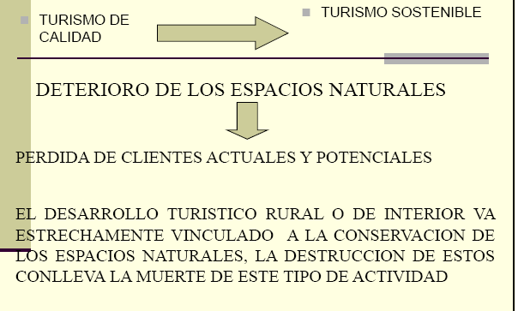
Turismo de calidad

Slide 14

Donde está la calidad: Recursos naturales, patrimoniales, logística del transporte, de la comida, de la residencia…

Slide 15

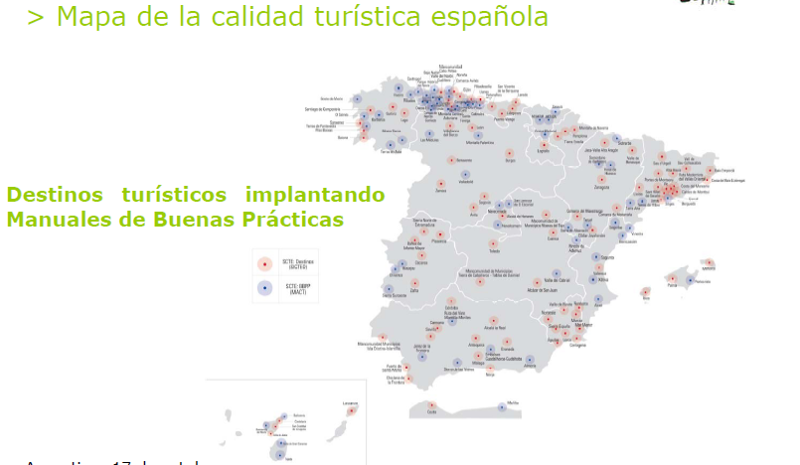

Slide 16



Calidad turítica

Slide 17

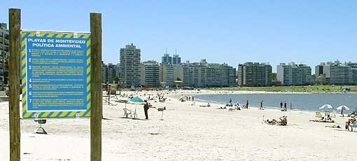
Sistemas de Gestión Ambiental para Destinos Turísticos
Comparación de normas de SGA vs Eco-etiquetado.
Ejemplo: Certificación ambiental de playas
ISO 14001
Reconocimiento mundial
Diseñada para sistemas
Profesionales capacitados
Dificultad con la estacionalidad
Compatibilidad ISO
Playa Natural
Poco valor internacional
Eco-etiquetado específico para playas
Calidad de servicios
Playas antropizadas
Apoyo estatal

Slide 18


Certificación de la Etiqueta.
Notes:
El cumplimiento de estos requisitos se acreditará a través de un proceso de auditoría y evaluación que, además, se realizará anualmente, una vez concedida la Etiqueta, para verificar que la empresa mantiene las mismas condiciones de calidad medioambiental que cuando se le adjudicó la Etiqueta.
Por acuerdo con la Asociación Española de Normalización y la Calidad, AENOR, será esta la auditora del sistema Etiqueta Doñana 21, licenciando al mismo tiempo el uso por parte de las empresas de lor Certificados ISO 9.001/2/3 y 14.001-
La Etiqueta de Calidad se concederá por un periodo de tres años, prorrogable por otros tantos, si se constata que la empresa continúa cumpliendo los requisitos de calidad exigidos. Un Comité de Garantías velará por el cumplimiento de su Reglamento.

Slide 19








Certificación acreditadas http://www.fvq.es/index.php?Id=60

Slide 20
Familia ISO 14000
¿Qué son las Normas ISO 14.000 y cuáles son sus objetivos?
La familia de Normas internacionales ISO 14000 recoge los requisitos a cumplir para implantar un sistema de gestión medioambiental en las Organizaciones, teniendo como finalidad básica eliminar o reducir los efectos medioambientales negativos que se derivan de los procesos que tienen lugar en una empresa.
La implantación del SGMA en una Organización presenta básicamente dos tipos de beneficios:
Eficacia en la gestión medioambiental: gestión racional y eficiente de los recursos naturales reduciendo su consumo, prevención de riesgos laborales y mejora de las condiciones de trabajo, disminución de costes económicos, mejora de relaciones con los agentes sociales, menor generación de residuos, etc.
Mayor posicionamiento: mejora la imagen que se proyecta hacia el cliente, aumenta la cuota de mercado, fortalecimiento de su posición ante los proveedores e intermediarios, anticipación a las nuevas expectativas ambiéntales de la demanda, posibilidad de obtención de reconocimiento público a través de una auditoría de certificación/verificación por tercera parte, etc.

Slide 21
Sistemas de Gestión Ambiental para Destinos Turísticos
Criterios de integración de SGA de Destinos Turísticos
1. En función de los Sistemas de Gestión del destino: Normas ISO
ISO 9001
ISO 14001
ISO 18001
2. En función de la evolución del destino: Aspectos Ambientales
Estudios de impacto ambiental, Plan de Gestion Ambiental, Seguimiento de la Gestion Ambiental
EIA
PGA
SGA

Slide 22
La “Q” de Calidad Turística
La “Q” de Calidad Turística es la Marca que representa la calidad en el sector turístico español.
La “Q” aporta a los establecimientos turísticos que la ostentan: PRESTIGIO, DIFERENCIACIÓN, FIABILIDAD, RIGUROSIDAD Y PROMOCIÓN por parte de la Secretaría de Estado de Turismo y las Comunidades Autónomas.
Los establecimientos avalados por la "Q de Calidad" han pasado unas estrictas auditorías que aseguran que su prestación de servicio es garantía de calidad, seguridad y profesionalidad. Todo ello para asegurar a los clientes la mejor experiencia turística posible.
Más información.
¿Quién es el encargado de otorgar la Marca “Q” Calidad Turística?
El Instituto para la Calidad Turística Española.
El ICTE es una Entidad de Certificación de Sistemas de Calidad especialmente creados para empresas turísticas, formado por las asociaciones turísticas nacionales más importantes de este país, la SET, las CCAA y la FEMP.
Es un Organismo español, privado, independiente, sin ánimo de lucro y reconocido en todo el ámbito nacional.
Es el encargado de certificar, administrar y velar por el correcto uso de la Marca “Q”.

Slide 23
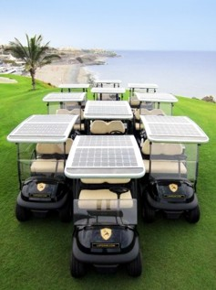
jueves 17 de noviembre de 2011 http://ociotur.blogspot.com/2011/11/lopesan-meloneras-golf-se-convierte-en.html
Lopesan Meloneras Golf se convierte en el primer campo español con Buggies de Techos Solares

Slide 24
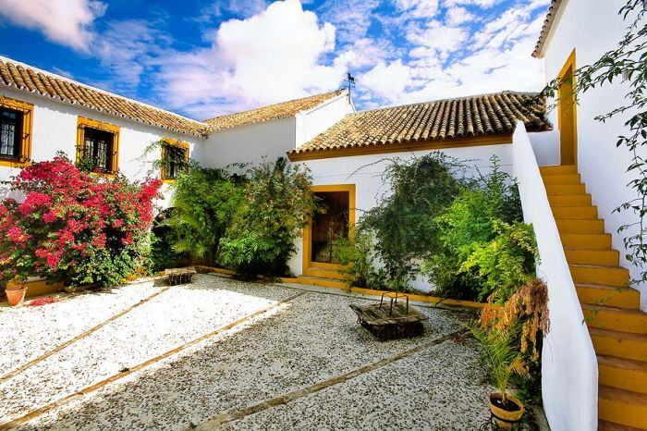
Q de Calidad El Huerto - Montellano - Sevilla
Huerto
Implantación de Q de Calidad Turística en Hacienda El Huerto - Montellano - Sevilla

Slide 25
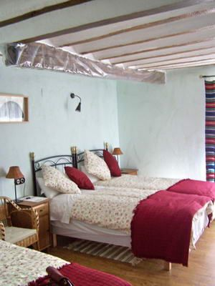
Q de Calidad Casa Abuela Clotilde
Implantación de Q de Calidad Turística en Casa de la Abuela Clotilde - Hornos - Jaén

Slide 26
En la actualidad hay 2277 establecimientos certificados con la “Q” de Calidad Turística
Agencias de Viaje
Alojamientos de Pequeñas Dimensiones
Alojamientos Rurales
Autocares de Turismo
Balnearios
Campings
Campos de Golf
Convention Bureaux
Espacios Naturales Protegidos
Estaciones de Esquí y Montaña
Hoteles y Apartamentos Turísticos
Instalaciones Náutico Deportivas
Ocio Nocturno
Oficinas de Información Turística
Palacios de Congresos
Patronatos de Turismo
Playas
Restaurantes
Tiempo Compartido
Turismo Activo
.

Slide 27
Normas "Q" de Calidad del Instituto de la Calidad Turística Española (ICTE).
Norma UNE | Descripción
182001:2008 | Hoteles y Apartamentos Turísticos
183001:2009 | Alojamientos Rurales
167000:2006 | Restauración
187001:2008 | Playas
188001:2008 | Campos de Golf
189001:2006 | Servicios de Intermediación Turísticos - Agencias de viaje
184001:2007 | Camping y Ciudades de Vacaciones
186001:2009 | Establecimientos Balnearios
185001:2009 | Establecimiento de Tiempo Compartido
187002:2008 | Espacios Naturales Protegidos
187003:2008 | Oficinas de Información Turística
187004:2008 | Palacios de Congresos
187005:2009 | Convention Bureaux
187007:2010 | Patronatos de Turismo
188002:2006 | Estaciones de Esquí y Montaña
188003:2009 | Empresas de Turismo Activo
188004:2009 | Instalaciones Náutico Deportivas
188005:2009 | Ocio Nocturno
Normas UNE EN ISO
Norma UNE |  | Descripción
9001:2008 |  | Sistemas de Gestión de la Calidad
14001:2004 |  | Sistemas de Gestión Ambiental

Slide 28
Q Verde
Q Verde, la Marca de Calidad Turística Ambiental El Instituto para la Calidad Turística Española, como gestor único de la Marca de Calidad Turística Española, ha desarrollado junto con la Fundación Biodiversidad, una variante de su distintivo "Q", bajo el símbolo "Q verde".
La marca Q Verde, es un distintivo que se otorgará a aquellas empresas que cumplan los estándares ambientales establecidos en la norma. La novedad del sistema reside en que se adecua el nivel de la oferta al nivel de la demanda, enfocando los conceptos de calidad, competitividad y sostenibilidad.
La marca Q Verde aumentará la calidad en el sector, incrementará la competitividad empresarial y convertirá a España en un referente del turismo mundial. Todos estos objetivos se enmarcan en el modelo económico, la coherencia y la protección ambiental.

Slide 29
Sostenibilidad competitiva
La sostenibilidad de un destino turístico es la que determina la competitividad del mismo a largo plazo.

Slide 30
Turismo sostenible y negocio
La sostenibilidad de un destino turístico es la que determina la competitividad del mismo:
A largo plazo.
En un mercado de referencia

Slide 32
Demanda del turista

Slide 33
2.Categorias del turismo sostenible

Slide 34
En consecuencia las categorías de Turismo Sostenible han sido acuñadas bajo diferentes conceptos entre los que se destacan:
􀂾 Ecoturismo,
􀂾 Turismo Alternativo
􀂾 Turismo de Bajo Impacto

Slide 36
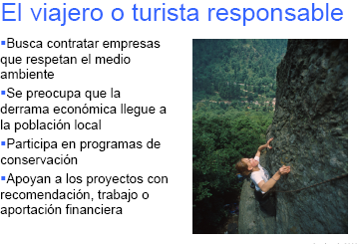

Slide 37
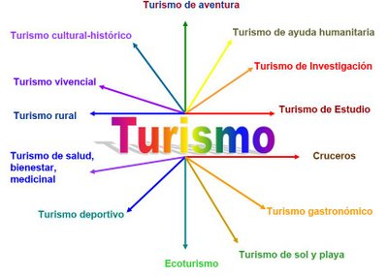
Clasificación de Turismo Sostenible

Slide 38
Turismo sostenible
1. Ecoturismo: en el cual los viajeros conocen la naturaleza contribuyendo a su conservación (mediante la educación ambiental) y generando beneficios para los pobladores locales (a través de las mico-empresas ecoturísticas, como las de guías locales, de transporte de cabalgatas, de alojamiento, de artesanía, de folklore, de zoo criaderos, etc).
2. Los Viajes de aventura o Turismo De Aventuras: Es aquel donde el contacto con la naturaleza requiere de grandes esfuerzos y altos riesgos, dada la naturaleza del mismo. Este es el segmento de mayor crecimiento del mercado turístico mundial.
Este incluye montañismo, canotaje y caminatas, entre otros.
a) Canotaje: navegación a través de los rápidos de los ríos
b) Cabalgatas: caminatas a caballo
c) Montañismo: consiste en realizar grandes caminatas, para ascender a las altas montañas, por ejemplo.
d) Ciclismo de montaña (Mountain bike): Trata de recorrer en bicicletas montañeras, caminos y senderos de difícil acceso, donde la naturaleza conserva todo o gran parte de su esplendor.
3. Turismo Científico: donde investigadores, científicos y estudiantes realizan sus labores (apoyados en la biodiversidad) en los diferentes campos de las ciencias naturales (biología, botánica, zoología, biogeografía, ecología, etc.). Se realiza además en Costa Rica, Ecuador, Panamá y otros países.
4. El Agroecoturismo: Se caracteriza porque el visitante se aloja en una habitación anexada a la vivienda, construida con los materiales de la misma, pero con estándares turísticos, consume los alimentos de la familia, convive con la familia y participa de las labores agrícolas.
5. El Turismo Rural: modalidad de turismo naturalista donde las comunidades rurales ofertan habitaciones de sus viviendas habitadas, o destinan casas para ello. El ecoturista se aloja en las mismas para disfrutar de la naturaleza y los modos de vida de dichas comunidades, sin participar activamente en las actividades económicas de la comunidad.
6. El Ictioturismo O Pesca Deportiva: es la actividad turística naturalista diseñada para el ecoturista conservacionista inclinado por dicha actividad, la que disfruta viviendo la sensación de capturarla, medirla, pesarla y devolverla nuevamente al agua, para evitar la extinción de las especies. Para realizar este tipo de pesca se utiliza instrumentos que no hagan daño a la presa.
7. Los Viajes de historia natural, en los que observadores de aves visitan zonas naturales con un interés específico.

Slide 39
3Turismo rural y
desarrollo local

Slide 40
Desarrollo local, turismo, y sostenibilidad
OBJETIVOS BÁSICOS
Del desarrollo sostenible aplicados al turismo
Redistribuir los beneficios de la actividad turística.
Mejorar la calidad de vida de los residentes.
Reforzar los valores culturales y la identidad social de la población local.
Potenciar y conservar los atractivos del lugar.
Aportar calidad e interés a la experiencia turística.
Lograr el equilibrio entre turismo, negocio y conservación.

Slide 41
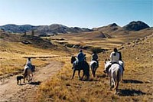
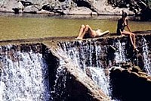
J U S T I F I C A C I O N
Saturación de los destinos tradicionales
Deseo de los turistas por conocer nuevas ofertas de viaje
Masificación de la vida urbana ,Pérdida de calidad de vida
Búsqueda de usos no agrícolas de la tierra

Slide 42
Turismo en el espacio rural
Agroturismo
Salud
Cultural
Turismo
Rural
Gastronómico
Ecoturismo
Aventura

Slide 43
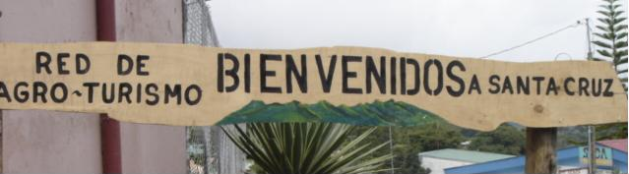


Organización de la Red

Slide 44
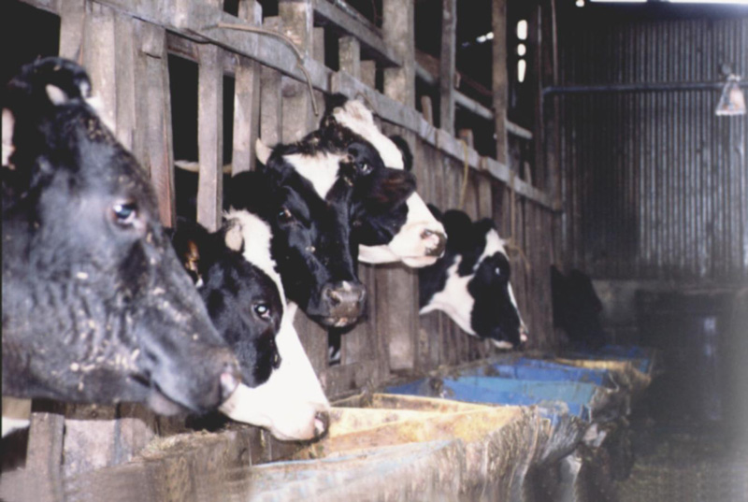

¿Qué es el Agroturismo?
Es la actividad que ofrece al turista la posibilidad de conocer y experimentar de manera directa con los procesos de producción de las fincas agropecuarias y las agroindustrias, culminando con la degustación de los productos.

Slide 45
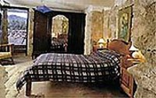


Agroturismo
Incluye una serie de
ocupaciones complementarias
a la finca, por ejemplo:
hospedaje,
pesca,
industria casera,
restauración,
venta de productos de la finca,
artesanía y,
actividades de recreación ligadas a la vida cotidiana de los pobladores del campo

Slide 46
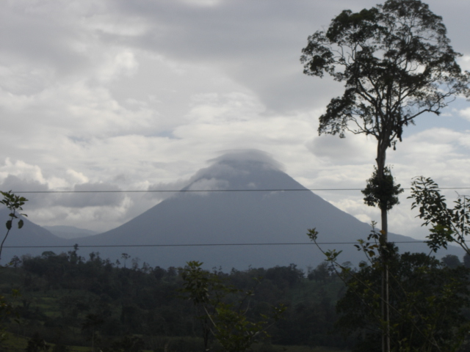
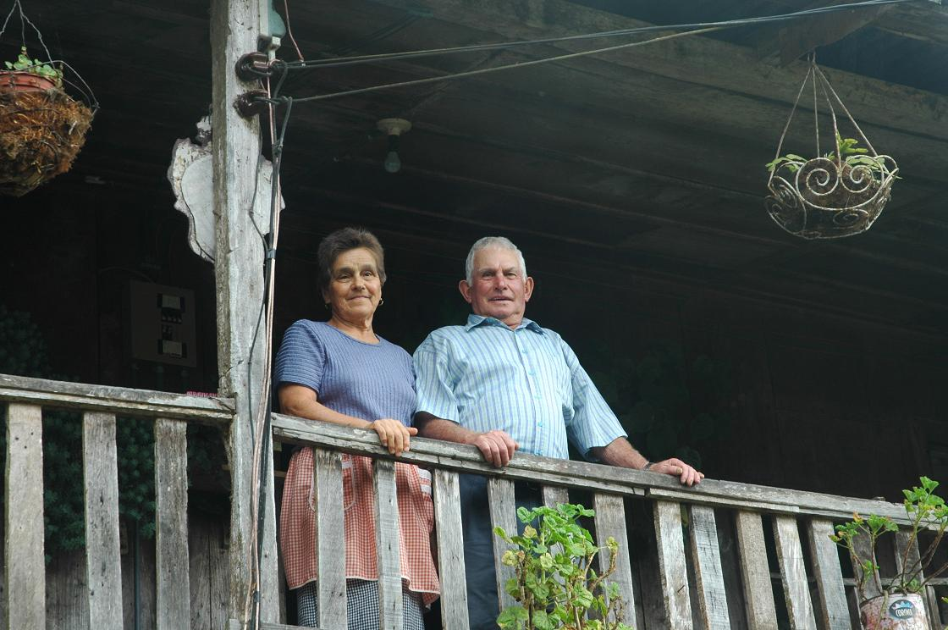
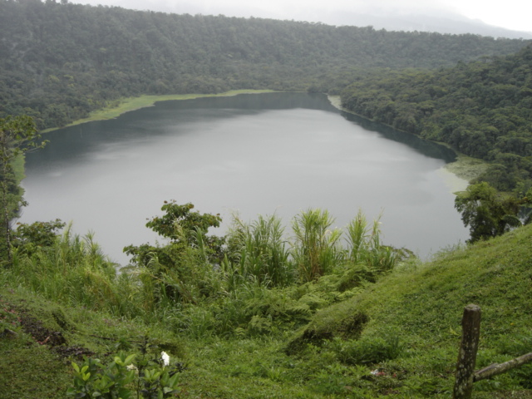
 | Turismo Rural ¿Estrategia para el desarrollo local?

Slide 47
El Desarrollo Local es un proceso de construcción social que apunta a la generación de capacidades locales para aprovechar los recursos territoriales y movilizarlos hacia la satisfacción de las necesidades y los problemas de la comunidad.

Slide 48
El Turismo Rural, a través de la valorización de la identidad local, puede ser un disparador para el inicio de un proceso de Desarrollo Local

Slide 49
El Turismo Rural permite
*La creación de productos y servicios que incorporan especificidades locales a partir de recursos, técnicas y tradiciones poco valoradas y utilizadas
*La generación de actividades artesanales, agroindustriales y comerciales que aumentan el valor agregado de productos y servicios existentes
*El aprovechamiento y la creación de sinergias entre actividades y sectores

Slide 50
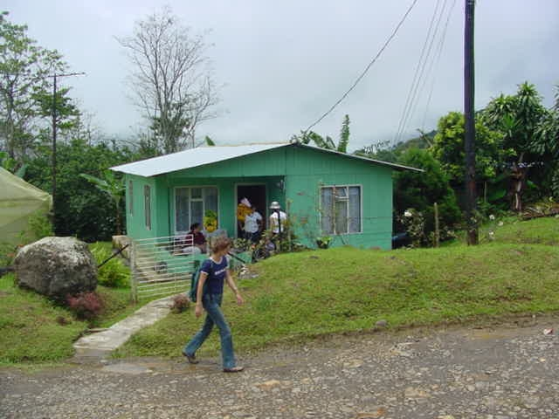
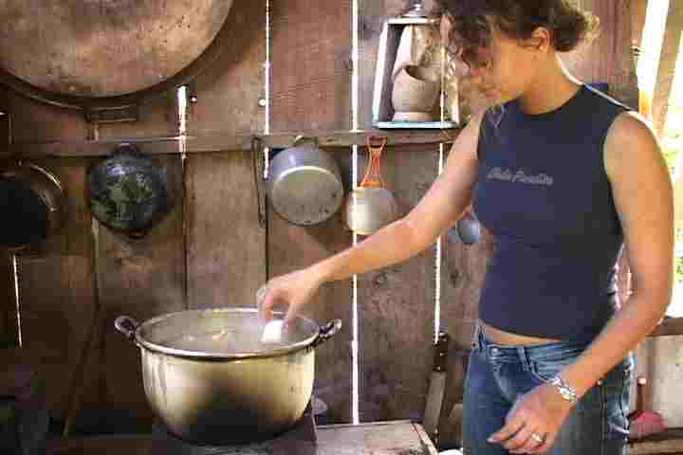
¿Qué es el turismo rural comunitario?
Herramienta de desarrollo de aquellas comunidades rurales que cuentan con este potencial y están en capacidad de competir con otros atractivos de alta calidad.
Articula: recursos naturales y culturales, historia, identidad, auténticidad.

Slide 51
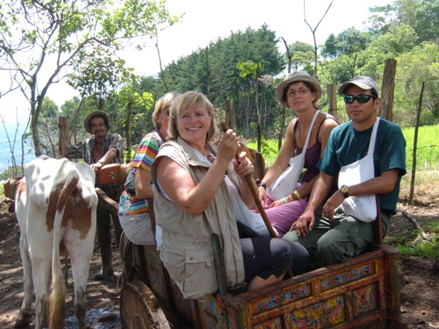
Retos del Turismo Rural Comunitario
Asumir un fuerte compromiso en el ámbito ambiental, donde no sólo se regule el impacto de sus propias operaciones, sino también se fiscalicen las operaciones de otras empresas.
Articular los esfuerzos del sector público y privado para el desarrollo turístico del país.
Buscar alternativas para amortiguar o equilibrar el modelo transnacional, con el fin de crear las posibilidades de desarrollo para la pequeña y mediana empresa turística.
Fortalecimiento de la capacidad empresarial y gestión organizativa en el ámbito local.
Crear productos y servicios turísticos de alta calidad.
Desarrollo de productos y servicios turísticos innovadores

Slide 52
4.Buenas prácticas en la gestión de la actividad turística

Slide 53
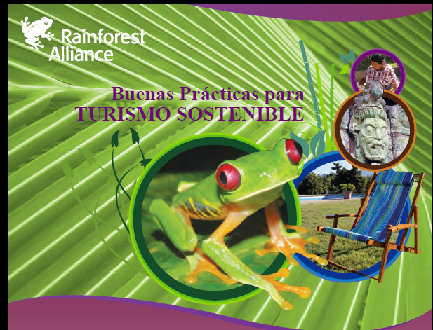


Slide 54




2011
2009
2010

Slide 58
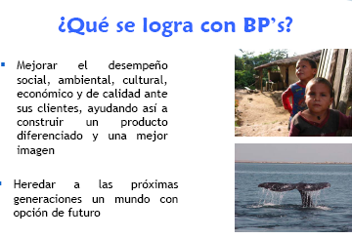

Slide 60


Slide 61
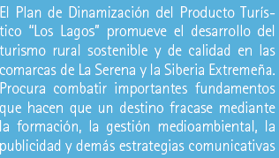
Serena y Siberia Extremeña

Slide 62
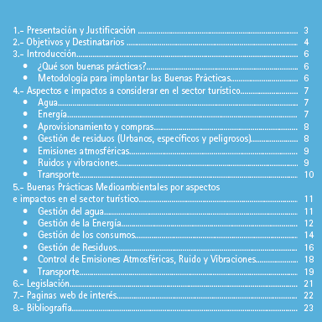

Slide 63
4 componentes de la Sostenibilidad:
económicos
socioculturales
medioambientales
de gestión

Slide 64
Turismo sostenible.
Políticas medioambientales
Políticas de gestión.
3.Planificación y desarrollo turístico
Los Modelos de poblamiento
Huella ecológica, impacto ambiental Capacidad de carga
Planes Generales de ordenación urbana
Agendas locales 21
Los museos de Allariz

Slide 65

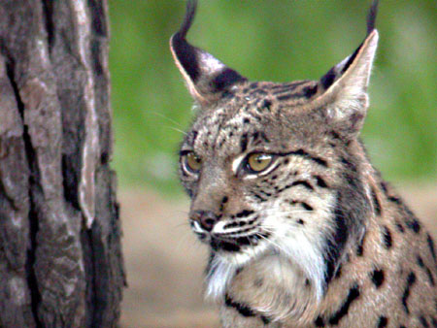
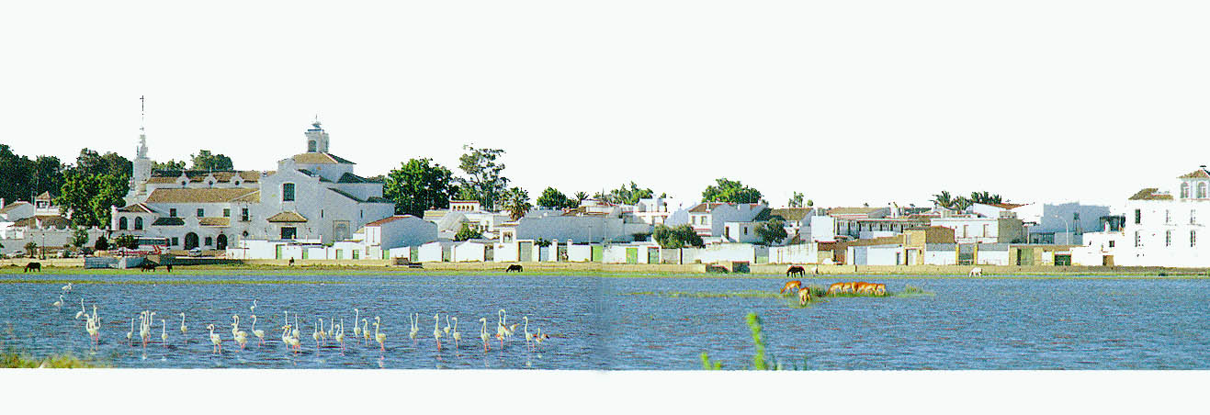
Doñana
Plan de desarrollo sostenible
Verde, la Marca de Calidad Turística Ambiental
 | El Instituto para la Calidad Turística Española, como gestor único de la Marca de Calidad Turística Española, ha desarrollado junto con la Fundación Biodiversidad, una variante de su distintivo "Q", bajo el símbolo "Q verde".
La marca Q Verde, es un distintivo que se otorgará a aquellas empresas que cumplan los estándares ambientales establecidos en la norma. La novedad del sistema reside en que se adecua el nivel de la oferta al nivel de la demanda, enfocando los conceptos de calidad, competitividad y sostenibilidad. | La marca Q Verde aumentará la calidad en el sector, incrementará la competitividad empresarial y convertirá a España en un referente del turismo mundial. Todos estos objetivos se enmarcan en el modelo económico, la coherencia y la protección ambiental.
Notes:
Presentación.
Saludos a los Presentes.
Agradecimientos a los organizadores.

